Slide 1
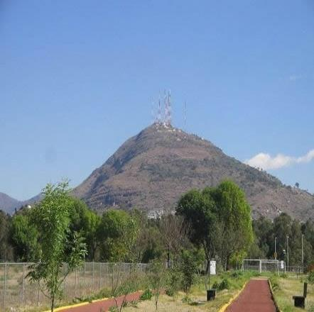
MEDIO AMBIENTE
Coacalco de Berriozábal
Estado de México
Situación ambiental, fauna, flora y problemáticas actuales
LESLYE DANNAE URQUISA MONTES DE OCA
CAMILA ALEXA RAVELO VALLE
CATALINA ELIZABETH HERNANDEZ VARGAS
BLANCA YEREMI MARIN RIVAS
1-4

Slide 2
CONTEXTO GENERAL
Coacalco de Berriozábal
Municipio del Estado de México, parte integrante de la Zona Metropolitana del Valle de México. Ha experimentado un proceso de urbanización acelerada, transformándose en una urbe densamente poblada con severos cambios en el uso de suelo.
🏙️ Urbanización
Crecimiento acelerado con cambios severos en uso de suelo
🌿 Sierra de Guadalupe
322 especies de flora y 361 de fauna en área protegida
Sierra de Guadalupe — Área Natural Protegida
⚠️ Presión ambiental
Asentamientos irregulares y tala hormiga en zonas protegidas
📋 Marco legal
Código Penal Edomex: hasta 25 años de prisión por delitos ambientales

Slide 3
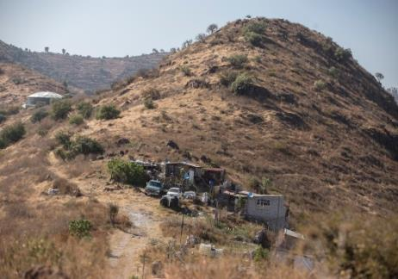
DEFORESTACIÓN
y Tala Ilegal
Situación en Coacalco
• Vecinos reportan derribo de árboles de gran tamaño para facilitar obras públicas y proyectos privados sin justificación ambiental adecuada. • La Sierra de Guadalupe sufre tala hormiga y presión de asentamientos irregulares. • Aunque no es municipio prioritario por tala clandestina industrial, enfrenta sanciones severas bajo el Código Penal del Estado de México.

Slide 4
CONTAMINACIÓN
AIRE
AGUA
BASURA
Calidad de moderada a mala con partículas PM2.5 superiores a límites de la OMS. La concentración es 3.6 veces superior al valor guía anual de la OMS, afectando especialmente a grupos sensibles.
Vecinos reportan que el agua suministrada presenta bacterias. Problemas graves de contaminación en canales y el Gran Canal por descargas industriales y domésticas.
Acumulación de residuos en barrancas y canales. Las emisiones vehiculares e industriales combinadas con la basura generan un entorno de alta contaminación ambiental.

Slide 5
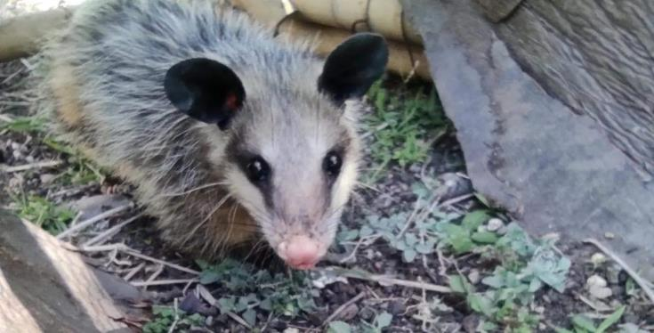
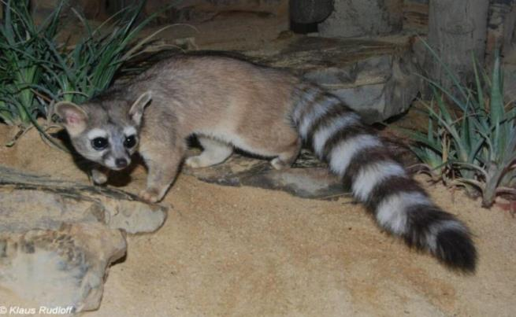
FAUNA DE COACALCO
Sierra de Guadalupe · 361 especies registradas
🦝 Mamíferos
· Cacomixtle · Tlacuache · Coyote · Zorro gris · Ardilla · Conejo · Liebre
🦅 Aves Rapaces
· Águila real · Halcón peregrino · Búho real · Lechuza
Tlacuache (Didelphis virginiana)
Cacomixtle — Emblema Ambiental de Coacalco
⚠️ Amenaza: Tráfico ilegal de fauna — captura de aves y pequeños mamíferos para venta clandestina en la zona metropolitana.

Slide 6
FLORA DE COACALCO
Sierra de Guadalupe · 322 especies registradas
Matorral Xerófilo
Nopal · Biznaga · Maguey
Árboles Nativos
Encino · Pino · Cedro Blanco
Reforestación
Jacaranda · Cedro (plantaciones)
Sierra de Guadalupe — Vista desde Coacalco
La vegetación predominante es el matorral xerófilo, adaptado a las condiciones áridas del entorno. Los encinos son los árboles más representativos del ecosistema original.

Slide 7
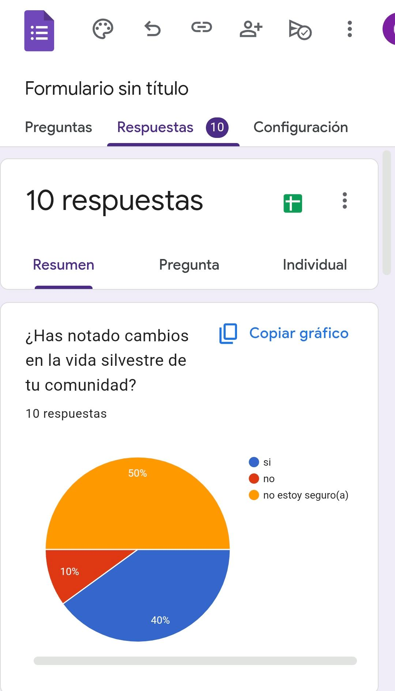
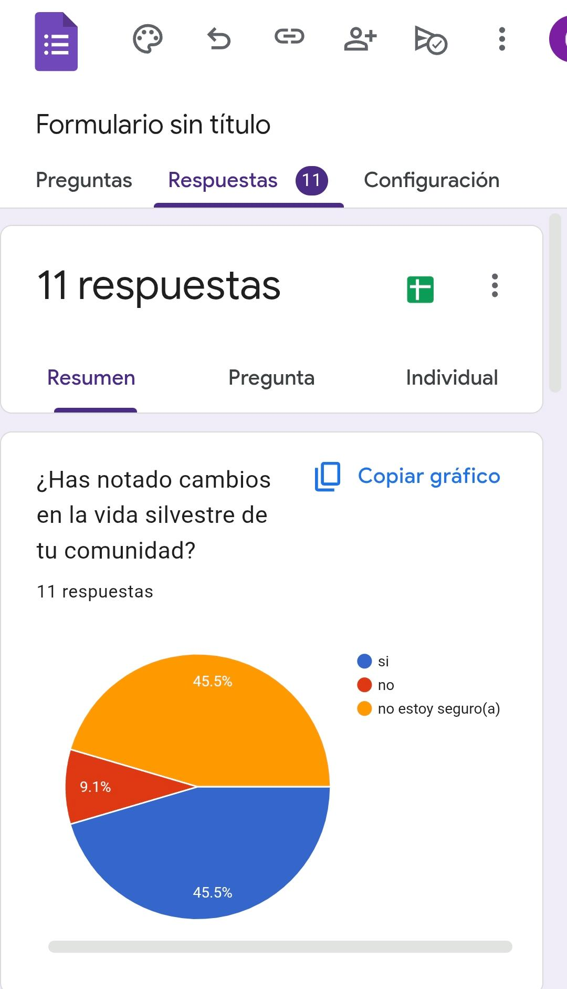

Slide 8
CAUSAS DE LA PROBLEMÁTICA AMBIENTAL
01
02
03
04
Crecimiento Urbano
Contaminación Ambiental
Deforestación Ilegal
Tráfico de Fauna
Construcción de fraccionamientos en zonas de cerro y pastizales, fragmentando hábitats naturales.
Basura y descargas industriales en barrancas y el Gran Canal. PM2.5 a 3.6x el límite OMS.
Tala de árboles en Sierra de Guadalupe para asentamientos y obras sin permiso ambiental.
Captura ilegal de aves y pequeños mamíferos para venta en mercados clandestinos.

Slide 9
CONCLUSIÓN
Coacalco de Berriozábal enfrenta una crisis ambiental multidimensional: la Sierra de Guadalupe, hogar de más de 680 especies entre flora y fauna, está amenazada por la urbanización descontrolada, la tala ilegal y la contaminación severa del aire y el agua.
La acción ciudadana, el respeto a la legislación ambiental y la conservación activa de las áreas protegidas son fundamentales para preservar la biodiversidad y la calidad de vida de los habitantes del municipio.
🌿 ¡La naturaleza de Coacalco necesita nuestra protección!

